Slide 1
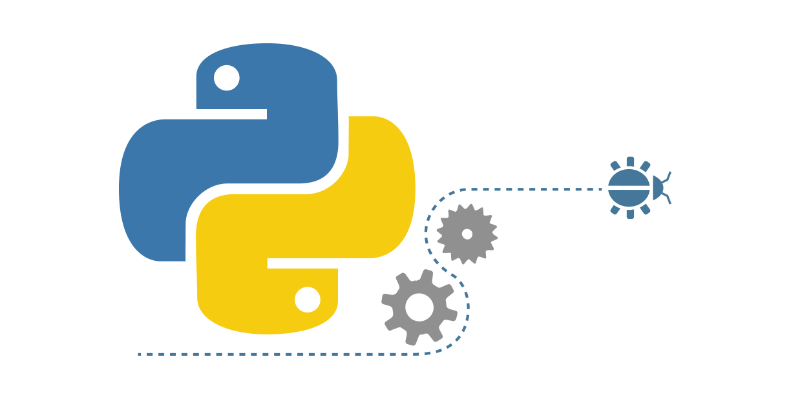
HÀM TRONG PYTHON

Slide 2
Mục tiêu bài học
Hiểu được khái niệm và nguyên tắc hoạt động về hàm
Biết cách viết hàm, gọi hàm
Sử dụng được Global variable, Parameter mặc định
Hiểu và thực hiện được hàm đệ quy
Sử dụng được một số hàm có sẵn của Python: các hàm toán học, round, time, random, exit, eval…

Slide 3
Nội dung bài học
4.1. Khái niệm về hàm
4.2. Cấu trúc tổng quát của hàm
4.3. Cách gọi hàm
4.4. Nguyên tắc hoạt động của hàm
4.5. Viết tài liệu cho hàm
4.6. Global Variable
4.7. Parameter mặc định
4.8. Lambda Expression
4.9. Giới thiệu về hàm đệ qui
4.10. một số hàm quan trọng thường dùng
4.10.1. Các hàm toán học
4.10.2. round
4.10.3. Time
4.10.4. Random
4.10.5. exit
4.10.6. eval

Slide 4
Nội dung bài học
4.1. Khái niệm về hàm
4.2. Cấu trúc tổng quát của hàm
4.3. Cách gọi hàm
4.4. Nguyên tắc hoạt động của hàm
4.5. Viết tài liệu cho hàm
4.6. Global Variable
4.7. Parameter mặc định
4.8. Lambda Expression
4.9. Giới thiệu về hàm đệ qui

Slide 5
4.1. Khái niệm về hàm
Hàm là một khối lệnh thực hiện một công việc hoàn chỉnh (module), được đặt tên và được gọi thực thi nhiều lần tại nhiều vị trí trong chương trình.
Hàm còn gọi là chương trình con (subroutine)
Nếu không viết hàm thì sẽ gặp những khó khăn gì?
Rất khó để viết chính xác khi dự án lớn
Rất khó debug
Rất khó mở rộng

Slide 6
4.1. Khái niệm về hàm
Có hai loại hàm:
Hàm thư viện: là những hàm đã được xây dựng sẵn. Muốn sử dụng các hàm thư viện phải khai báo thư viện chứa nó trong phần khai báo from … import.
Hàm do người dùng định nghĩa.

Slide 7
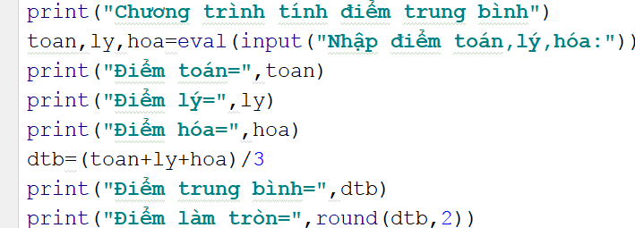

4.1. Khái niệm về hàm
Ví dụ hàm thư viện:
Ví dụ hàm tự định nghĩa:

Slide 8
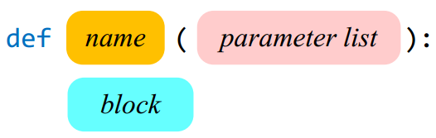
4.2. Cấu trúc tổng quát của hàm
Python có cấu trúc tổng quát khi khai báo Hàm như sau:
Dùng từ khóa def để định nghĩa hàm, các hàm có thể có đối số hoặc không. Có thể trả về kết quả hoặc không

Slide 9
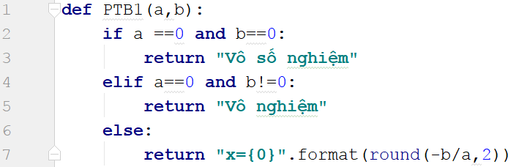

4.2. Cấu trúc tổng quát của hàm
Ví dụ : Viết hàm tính giải phương trình bậc 1
Ví dụ: Viết hàm xuất dữ liệu ra màn hình

Slide 10
4.3. Cách gọi hàm
Để gọi hàm ta cũng cần phải kiểm tra Hàm đó được định nghĩa như thế nào?
Có đối số hay không?
Có trả về kết quả hay không?
Nếu có kết quả trả về:
Result=FunctionName ([parameter])
Nếu không có kết quả trả về:
FunctionName([parameter])

Slide 11
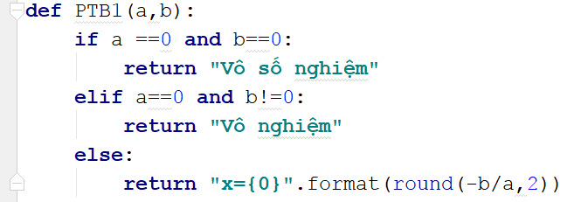
4.3. Cách gọi hàm
Ở bài học trước ta có ví dụ về phương trình bậc 1 và xuất dữ liệu
Hàm PTB1 vừa có đối số vừa có kết quả trả về. Ta có thể gọi như sau:
kq=PTB1(5,8)

Slide 12

4.3. Cách gọi hàm
Hàm xuất dữ liệu
Ta có thể gọi:
XuatDuLieu(“hello”)

Slide 13
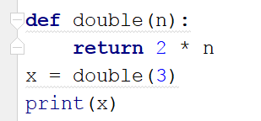
4.4. Nguyên tắc hoạt động của hàm
Hàm trong Python cũng như trong các ngôn ngữ lập trình khác, đều hoạt động theo Nguyên tắc LIFO (LAST IN FIRST OUT)
Ví dụ ta có các mã lệnh dưới đây:
Theo LIFO thì nó xảy ra như thế nào?

Slide 14
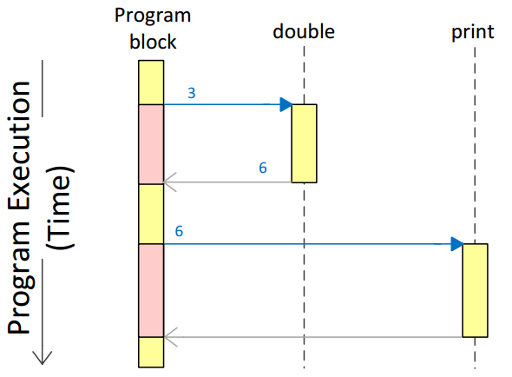
4.4. Nguyên tắc hoạt động của hàm
Minh họa nguyên tắc hoạt động khi gọi hàm

Slide 15
4.5. Viết tài liệu cho hàm
Python hỗ trợ ta bổ sung tài liệu cho hàm, việc này rất thuận lợi cho đối tác sử dụng các function do ta làm ra. Dựa vào những tài liệu này mà Partner có thể dễ dàng biết cách sử dụng.
Ta có thể sử dụng 3 dấu nháy kép hoặc 3 dấu nháy đơn để viết tài liệu cho hàm. Tuy nhiên theo kinh nghiệm thì các bạn nên dùng 3 dấu nháy kép.
Các ghi chú (tài liệu) phải được viết ở những dòng đầu tiên khi khai báo hàm

Slide 16
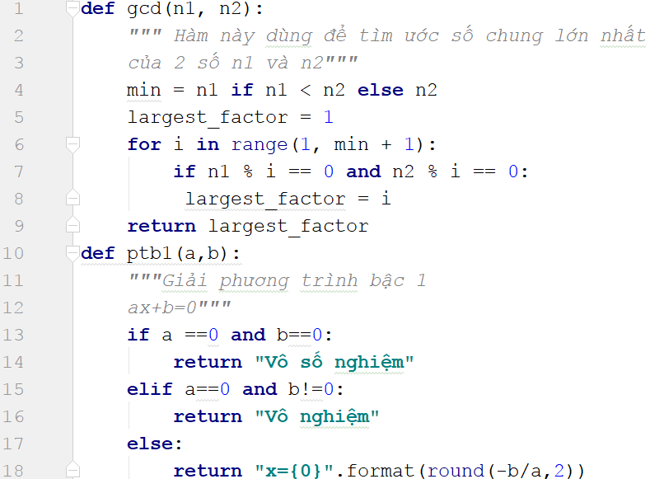
4.5. Viết tài liệu cho hàm
Ví dụ ta tạo 1 file
DocumentFunction.py
Có 2 hàm gcd và ptb1

Slide 17
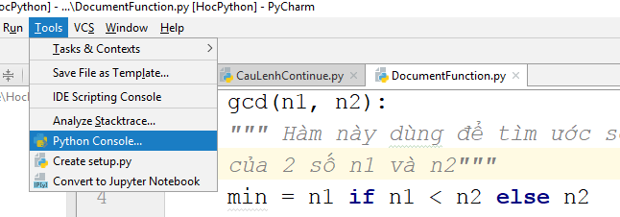
4.5. Viết tài liệu cho hàm
Ta chạy command line để xem cách lấy tài liệu cho các hàm trên. Ta vào menu tools/chọn Python Console…

Slide 18
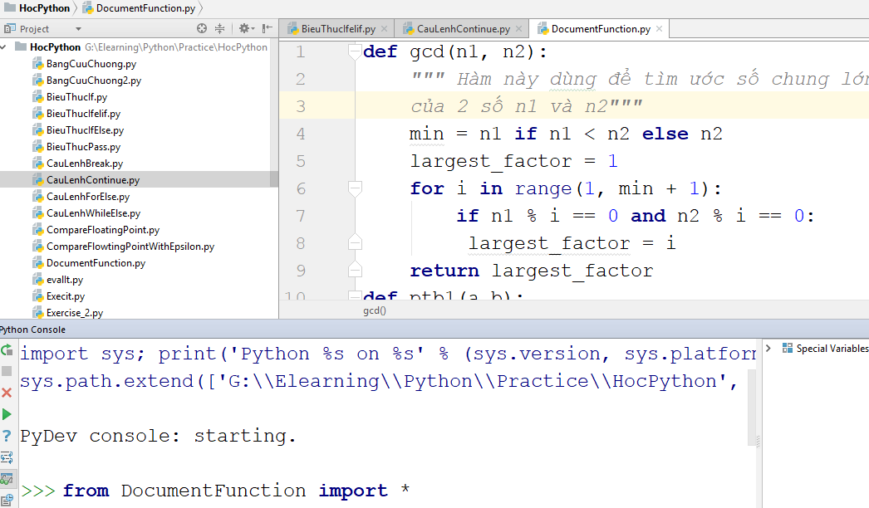
4.5. Viết tài liệu cho hàm
Ta chạy command line để xem cách lấy tài liệu cho các hàm trên. Ta vào menu tools/chọn Python Console…
from DocumentFunction import *

Slide 19
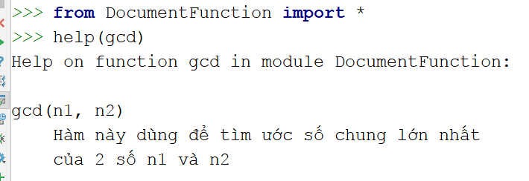
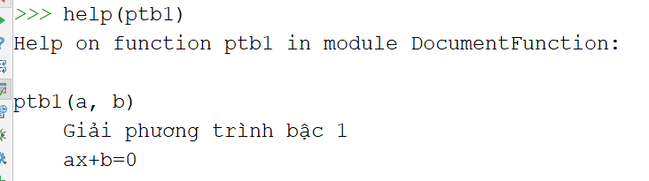
4.5. Viết tài liệu cho hàm
Muốn xem tài liệu của hàm nào thì gõ : help(function name)

Slide 20
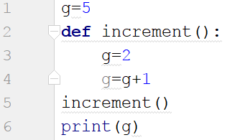
4.6. Global Variable
Tất cả các biến khai báo trong hàm chỉ có phạm vi ảnh hưởng trong hàm, các biến này gọi là biến local. Khi thoát khỏi hàm thì các biến này không thể truy suất được.
Xem ví dụ sau:
Theo bạn thì chạy xong 6 dòng lệnh ở trên, giá trị g xuất ra màn hình bao nhiêu?
Global variable
Local variable
Global variable

Slide 21
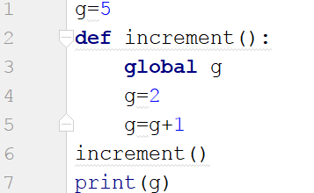
4.6. Global Variable
Xem ví dụ 2 sau:
Theo bạn thì chạy xong 7 dòng lệnh ở trên, giá trị g xuất ra màn hình bao nhiêu?
Global cho phép ta tham chiếu sử dụng được biến Global

Slide 22
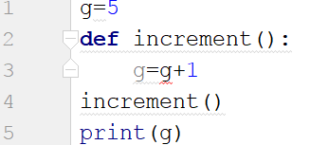
4.6. Global Variable
Xem ví dụ 3 sau:
G dòng 3 Báo lỗi nha, vì g ở trong hàm không có lấy g ở ngoài (khai báo ở dòng 1)

Slide 23
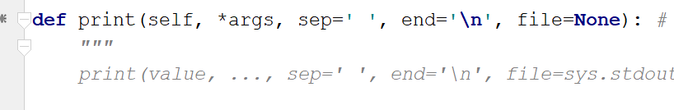
4.7. Parameter mặc định
Python cũng tương tự như C++, có hỗ trợ Parameter mặc định khi Khai báo hàm.
Hàm print ta sử dụng cũng có các parameter mặc định

Slide 24
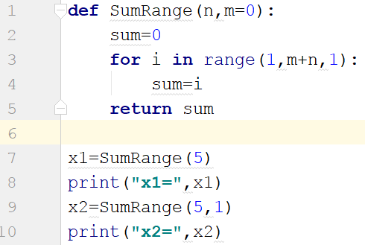

4.7. Parameter mặc định
Vậy nếu tự viết hàm thì ta sẽ định nghĩa các Parameter mặc định này như thế nào?

Slide 25

4.8. Lambda Expression
Python hỗ trợ kiểu khai báo hàm nặc danh thông qua Lambda expression:
lambda: là từ khóa
paramaterlist: tập hợp các parameter mà ta muốn định nghĩa
expression: biểu thức đơn trong Python(ko nhập complex)

Slide 26

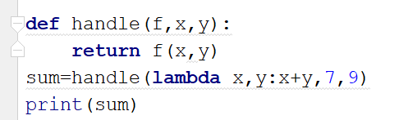
4.8. Lambda Expression
Ví dụ ta định nghĩa 1 hàm
Ta thấy đối số 1 là 1 hàm f nào đó
Từ handle này ta có thể gọi tùy ý các giao tác:
Trước dấu 2 chấm là từ khóa lambda, đằng sau nó là số lượng các biến được khai báo trong handle (tính sau chữ f). Tức là nếu ta handle(f,x,y) thì viết lambda x, y:
ret1=handle(lambda x:x%2==0,7)
ret2=handle(lambda x:x%2!=0,7)

Slide 27
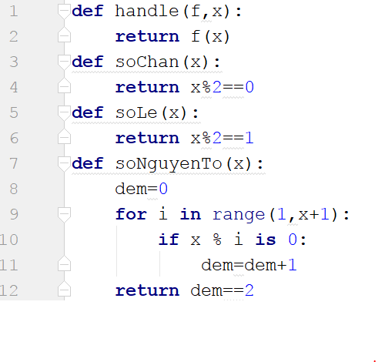
4.8. Lambda Expression
Vì lambda expression không nhận cách viết complex, do đó nếu muốn complex thì ta nên định nghĩa các hàm độc lập rồi truyền vào cho Lamba expression. Ví dụ:
Ở bên ta có 4 hàm, trong đó soChan,sole, SoNguyenTo sẽ được gọi vào handle

Slide 28
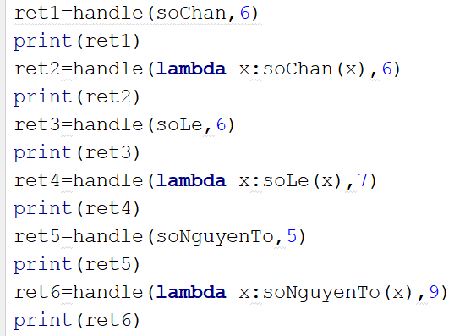
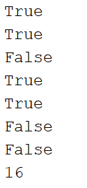
4.8. Lambda Expression
Một số Cách sử dụng:

Slide 29
4.9. Giới thiệu về hàm đệ qui
Đệ qui là cách mà hàm tự gọi lại chính nó, trong nhiều trường hợp đệ qui giúp ta giải quyết những bài toán hóc búa và theo “tự nhiên”. Tuy nhiên đệ qui nếu xử lý không khéo sẽ bị tràn bộ đệm. Thông thường ta nên cố gắng giải quyết bài toán đệ qui bằng các vòng lặp, khi nào không thể giải quyết bằng vòng lặp thì mới nghĩ tới đệ qui. Do đó có những bài toán Khử đệ qui thì ta nên nghĩ về các vòng lặp để khử.
Một vài ví dụ kinh điển về đệ qui như tính giai thừa, tính dãy số Fibonacci.
N!=N*(N-1)! ➔Đệ qui: Nếu biết được (N-1)! Thì sẽ tính được N!
F1=1, F2=1, F_{N}=F_{N-1}+F_{N-2}

Slide 30
4.9. Giới thiệu về hàm đệ qui
Khi quyết định giải quyết bài toán theo Đệ Qui thì điều quan trọng phải nghĩ tới đó là: Điểm dừng của bài toán là gì? + Biết được qui luật thực hiện của bài toán? Nếu không tìm ra được 2 dấu hiệu này thì không thể giải quyết bài toán bằng cách dùng đệ qui.

Slide 31

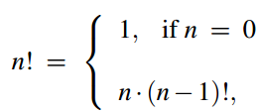
4.9. Giới thiệu về hàm đệ qui
Ví dụ ta thử phân tích bài giai thừa theo cách đệ qui?
Viết lại dạng phương trình Đệ Qui có điều kiện:
Điểm dừng là khi n=0, quy luật là nếu biết (n-1)! Thì tính được N!, vì N!=N*(N-1)!

Slide 32
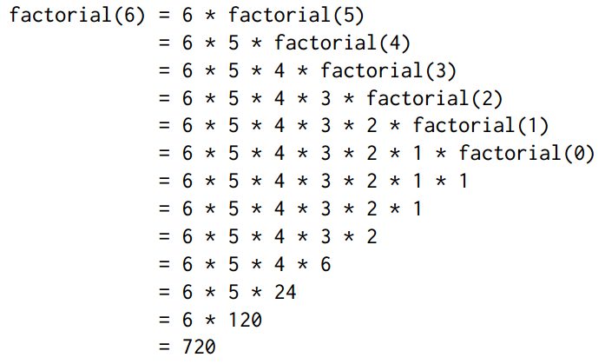
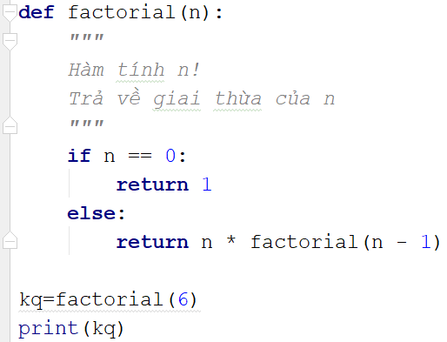
4.9. Giới thiệu về hàm đệ qui

Slide 33
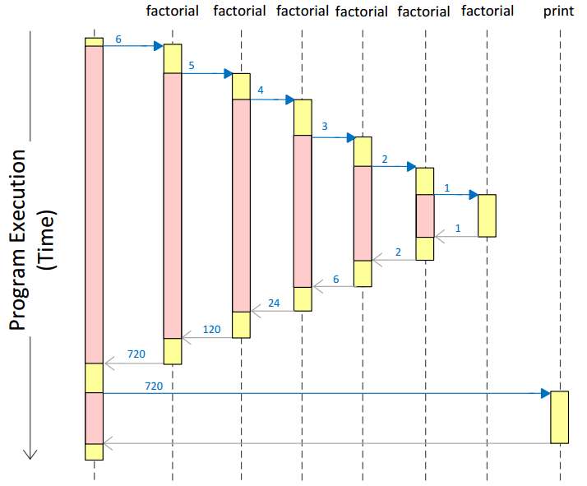
4.9. Giới thiệu về hàm đệ qui

Slide 34
Nội dung bài học
4.10. một số hàm quan trọng thường dùng
4.10.1. Các hàm toán học
4.10.2. round
4.10.3. Time
4.10.4. Random
4.10.5. exit
4.10.6. eval

Slide 35
4.10.1. Các hàm toán học
Một số hàm ta phải sử dụng từ các thư viện có sẵn, như các hàm tính căn bậc 2, lũy thừa, log… Bài giảng này ta sẽ tập sử dụng:
Sqrt-Căn bậc 2
Pow – lũy thừa
Log-> log(x)=log_{e}x=lnx
Log10- Logarit cơ số 10 của x, log10(x)=log₁₀x
Exp-tính e^{x}
Degrees-Đổi radian ra độ
Radians- Tính radian 180/PI*x
Fabs- tính giá trị tuyệt đối

Slide 36
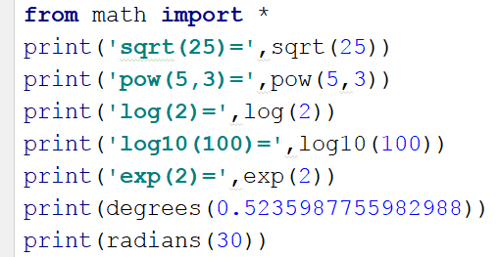
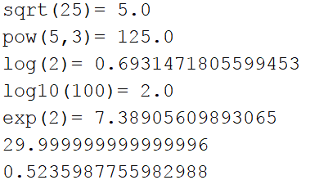
4.10.1. Các hàm toán học
Ví dụ:

Slide 37
4.10.1. Các hàm toán học
Bài học này trình bày cách sử dụng các hàm Lượng giác trong Python
-Từ một góc ta đưa về Radian sau đó đẩy vào các hàm lượng giác:
Sin
Cos
tan

Slide 38
4.10.2. round
Trong quá trình tính toán ta sẽ nhận được các số lẻ, các số này cần được làm tròn để cùng thỏa mãn yêu cầu nào đó. Hàm round được Python hỗ trợ như sau:
round(số gốc, đơn vị làm tròn)
a=3 b=11 c=b/a print(c)➔3.6666666666666665 print(round(c,2))➔3.67

Slide 39
4.10.3. Time
Module time trong Python cung cấp rất nhiều hàm hữu ích, bài học giới thiệu 2 hàm clock và sleep.
Clock
Sleep

Slide 40
Clock
Clock tùy thuộc vào hệ đều hành mà cách thức xử lý khác nhau. Với Windows thì Clock trả về số giây khi ta gọi hàm clock. Để tính thời gian thực hiện một chương trình ta có thể căn 2 đầu để trừ ra số giây
Block Statement
Start=Clock()
End=Clock()
Thời gian thực thi=End-Start

Slide 41
Clock
from time import clock print("Enter your name: ", end="") start_time = clock() name = input() elapsed = clock() - start_time print(name, "it took you", elapsed, "seconds to respond")

Slide 42
Sleep
Sleep giúp ta tạm dừng quá trình chạy trong một đơn vị thời gian nào đó. Thay vì chương trình chạy một mạch, khi gặp sleep nó sẽ tạm dừng lại
from time import sleep for count in range(10, -1, -1): # Range 10, 9, 8, ..., 0 print(count) # Display the count sleep(1) # Suspend execution for 1 second

Slide 43
4.10.4. Random
Random là một trong những hàm khá hữu dụng trong việc viết Games, giả lập dữ liệu, thống kê.
randrange(x,y) ➔lấy số ngẫu nhiên >=x và <y

Slide 44
4.10.5. exit
Hàm exit dùng để thoát phần mềm
while True: s=input("Tên bạn:") print(s) hoi=input("Tiếp hay không?(c/k):") if hoi=="k": exit() print("BYE!")

Slide 45
4.10.6. eval
Hàm eval rất lợi hại, nó có thể tự tính toán chuỗi phép toán:
from math import sin x=eval("1+2+5+sin(30)") print(x)
x1,x2=eval(input("Nhập x1,x2:")) print("x1=",x1,",x2=",x2) print("{0}+{1}={2}".format(x1,x2,x1+x2))

